Slide 1

Detección de intrusiones en Ciberseguridad
Estudiante: Jhovani Javier Florero Quiroz
Universidad Ucatec

Slide 2

Formulación del problema
1
Problema principal
Detección de intrusiones cibernéticas en función dos elementos: del tráfico de red y el comportamiento del usuario. Esto implica identificar patrones y anomalías en los datos que puedan indicar actividades maliciosas o sospechosas.
2
Tipo de problema
Clasificación referente a la regresión logística. Clasificación binaria donde 1 significa que se detectó un ataque y 0 significa actividad normal.

Slide 3
Regresión logística vs. Regresión lineal
Regresión logística
Regresión lineal
Se enfoca en problemas de clasificación, donde el objetivo es predecir una categoría o etiqueta como "sí" o "no".
Se enfoca en problemas de regresión, donde el objetivo es predecir un valor numérico continuo (como el precio de una casa o la cantidad de ventas según la inversión de marketing).
Se visualiza comúnmente con una matriz de confusión, que muestra el número de predicciones correctas e incorrectas para cada categoría.
Se visualiza con un gráfico de dispersión y una línea de regresión que representa las predicciones del modelo.

Slide 4
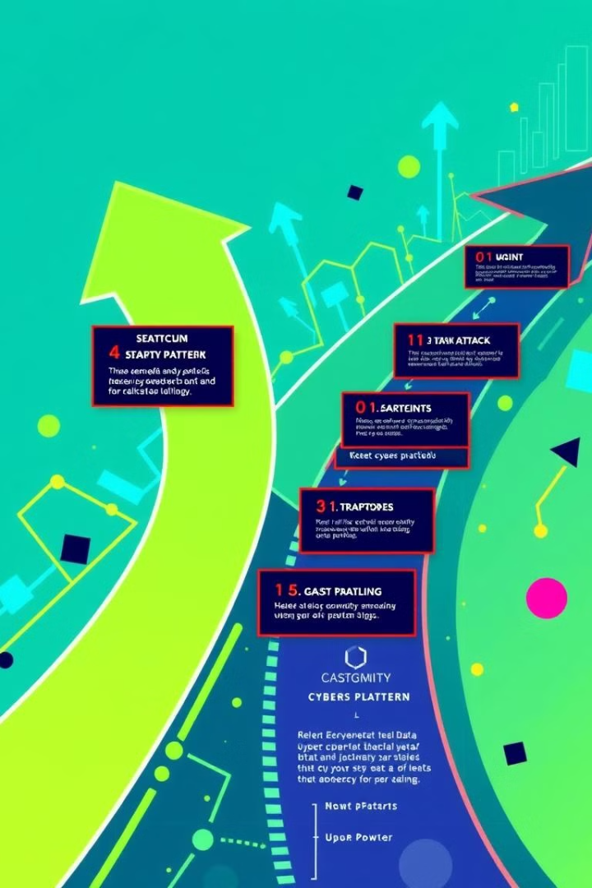
Enfoque del proyecto actual
Análisis de datos históricos
Mi proyecto actual utiliza aprendizaje automático para analizar datos históricos e identificar patrones de ataques cibernéticos, es decir que se necesita otra base de datos para aplicar lo que se entrena, esto es valioso para el análisis forense y la comprensión de amenazas pasadas.
Limitación actual
Como esta actualmente si, solo sirve para analizar datos pasados al proporcionar una base de datos, sin embargo es un excelente punto de partida, si bien se enfoca en datos históricos, el modelo que desarrolle se puede adaptar para analizar datos en tiempo real.

Slide 5






Requisitos para detección en tiempo real
Flujo continuo de datos
Procesamiento rápido
Sistema de alertas
Actualización continua
Infraestructura robusta
Integración con otros sistemas

Slide 6

Desarrollo del proyecto: Carga y análisis de datos
1
Base de datos
Utilizare una base de datos sacada de kaggle llamado /cybersecurity_intrusion_data.csv.
2
Contenido del archivo
Contiene 9,537 registros de actividad de red con un ID de sesión único (session_id) y 10 características utilizadas para la detección de intrusiones.

Slide 7




Desarrollo del proyecto: Implementación del modelo
Biblioteca principal
sklearn es un kit de herramientas lleno de funciones matemáticas y estadísticas listas para usar para el análisis de datos y el aprendizaje automático.
Módulo específico
linear_model es una sección dentro de ese kit de herramientas (sklearn) y se enfoca en modelos lineales, que son aquellos que utilizan líneas rectas para entender los datos.
Herramienta utilizada
LogisticRegression es una herramienta que sirve para enseñar a una computadora a clasificar cosas en diferentes categorías como se hará en el presente proyecto y determinar si hay ataque o no.

Slide 8
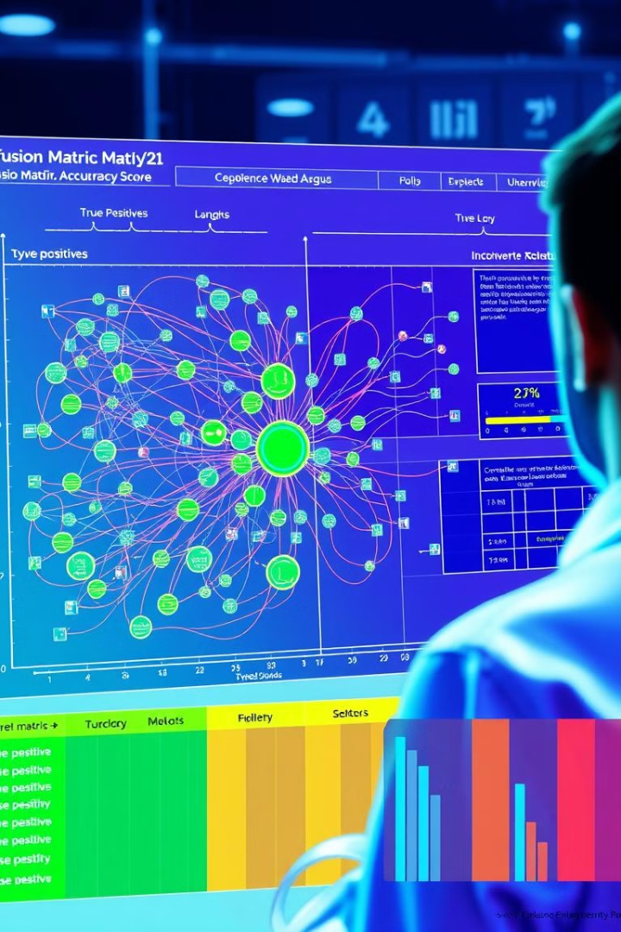
Desarrollo del proyecto: Visualización de resultados
Matriz de confusión
confusion_matrix es como una tabla que te muestra un resumen de los resultados. Te dice: Verdaderos Positivos (VP), Verdaderos Negativos (VN), Falsos Positivos (FP) y Falsos Negativos (FN).
Puntaje de precisión
accuracy_score es un número que te dice qué tan bien lo hizo la computadora en general. Se calcula dividiendo el número de veces que acertó (VP + VN) entre el número total de intentos.

